Slide 2


Member
장희주 문예린
Product
차경진 류광훈
Order
이현승 이승규

Slide 5
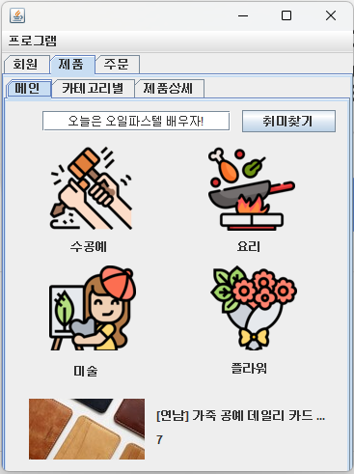
세련된 디자인
직관적인 ui
나에게 맞는 취미 검색 기능
← 최다 조회수 강의

Slide 6
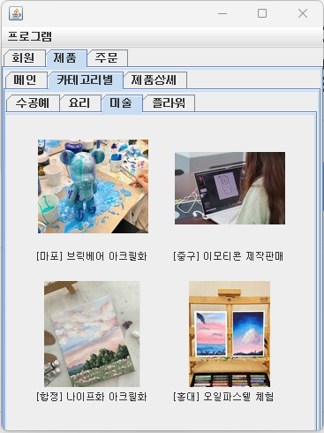

Slide 7
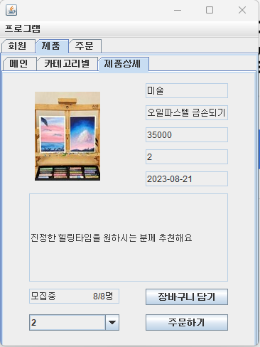
실시간 잔여 수강인원 조회 기능
친구와 함께 여러명 동시예약 가능

Slide 8
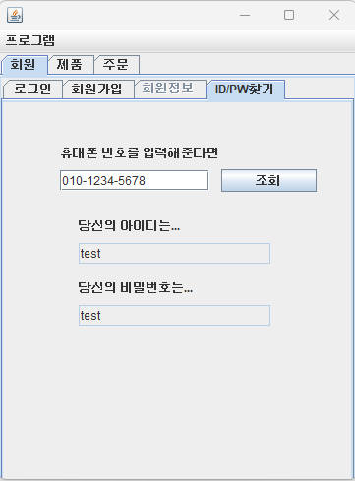
비밀번호를 자주 까먹는다면 휴대폰 번호 PASS인증 으로 손쉬운 ID/PW 찾기

Slide 9
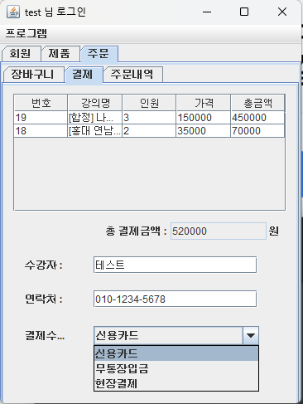
원하는 강의 동시결제 가능
다양한 결제수단 제공

Slide 10
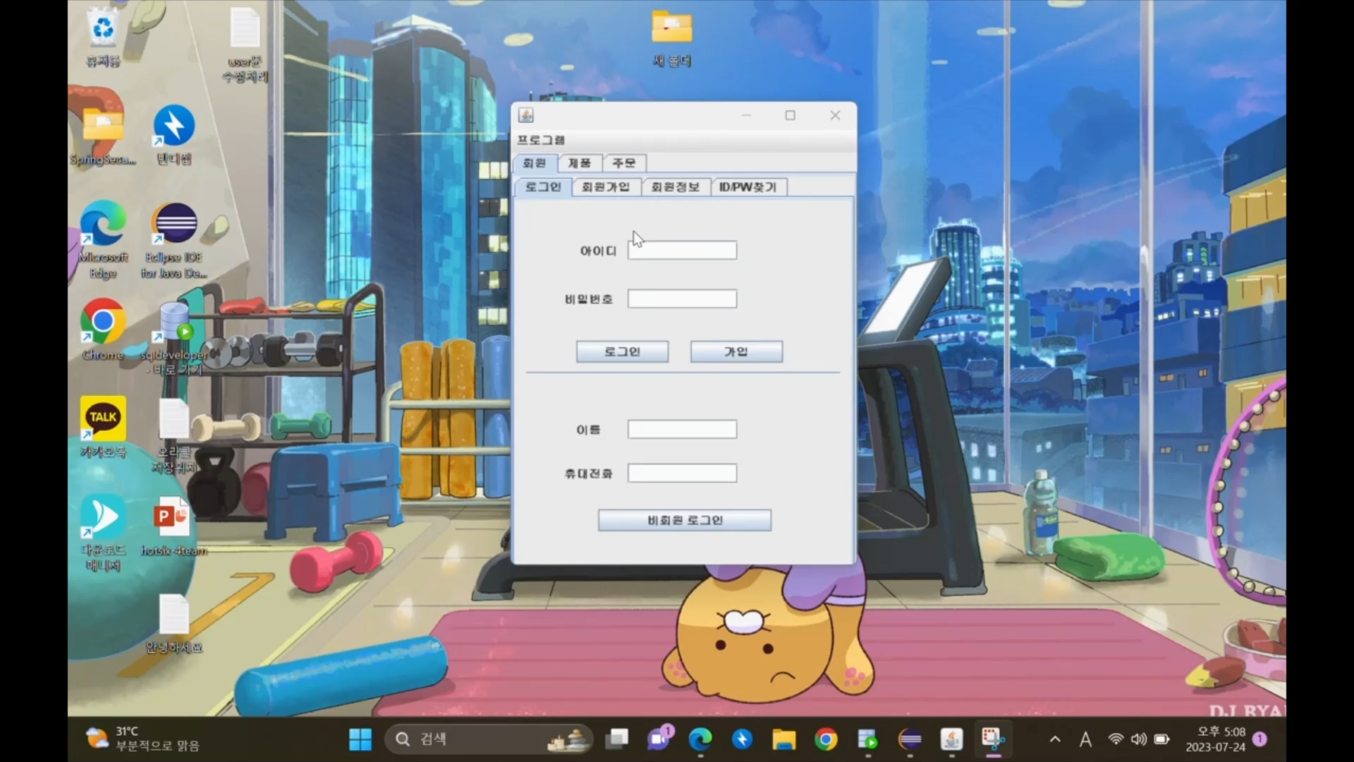

Slide 11


